Slide 1




Dados de mercado do setor
Pesquisa Blink/CropLife Brasil

Slide 2
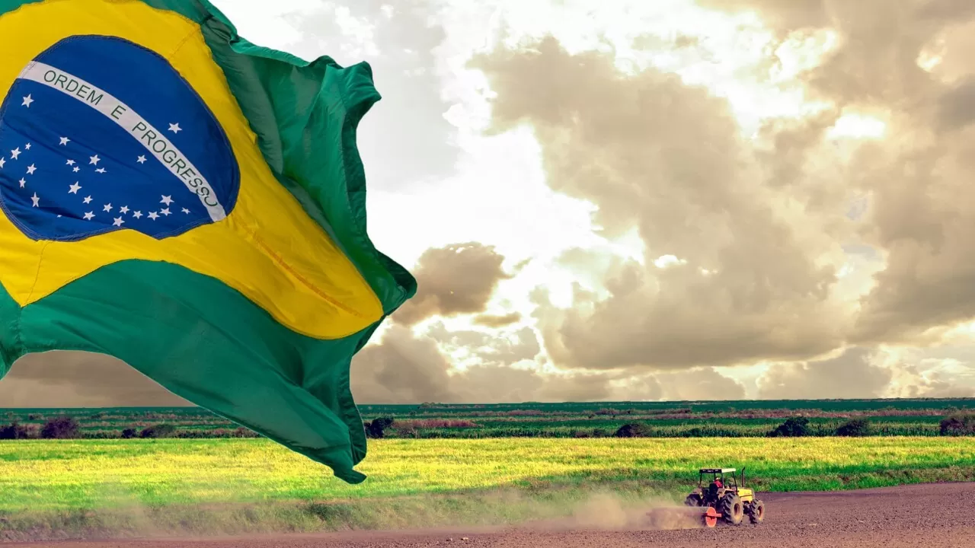
MERCADO BRASILEIRO
Crescimento da área tratada
13% na safra 2024/2025
(No ano passado, o crescimento da área tratada foi de 10%)
Área tratada 156 milhões de hectares
Taxa média de adoção subiu de
23% para 26%
ÁREA PLANTADA DE 77MM ha
Fonte: Blink/CropLife Brasil

Slide 3
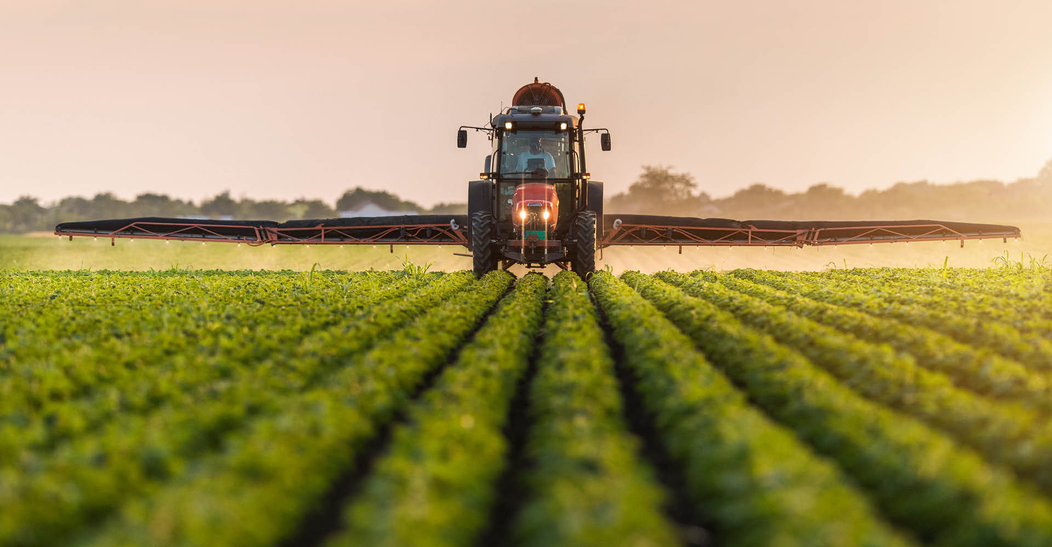
TAXA MÉDIA DE ADOÇÃO (ÁREA) POR SEGMENTO
Biofungicidas
saiu de 11% para 13%
Bioinseticidas
de 26%
para 30%
Bionematicidas
de 23%
para 24%
Bionoculantes
de 54%
para 56%
Solubilizadores de nutrientes
de 4%
para 5%
Fonte: Blink/CropLife Brasil

Slide 4
MERCADO BRASILEIRO
Fonte: CropLife Brasil

Slide 5
MERCADO BRASILEIRO
Taxa média anual de crescimento nos últimos 3 anos:
22%
4X
acima da
média global
Fonte: CropLife Brasil

Slide 6
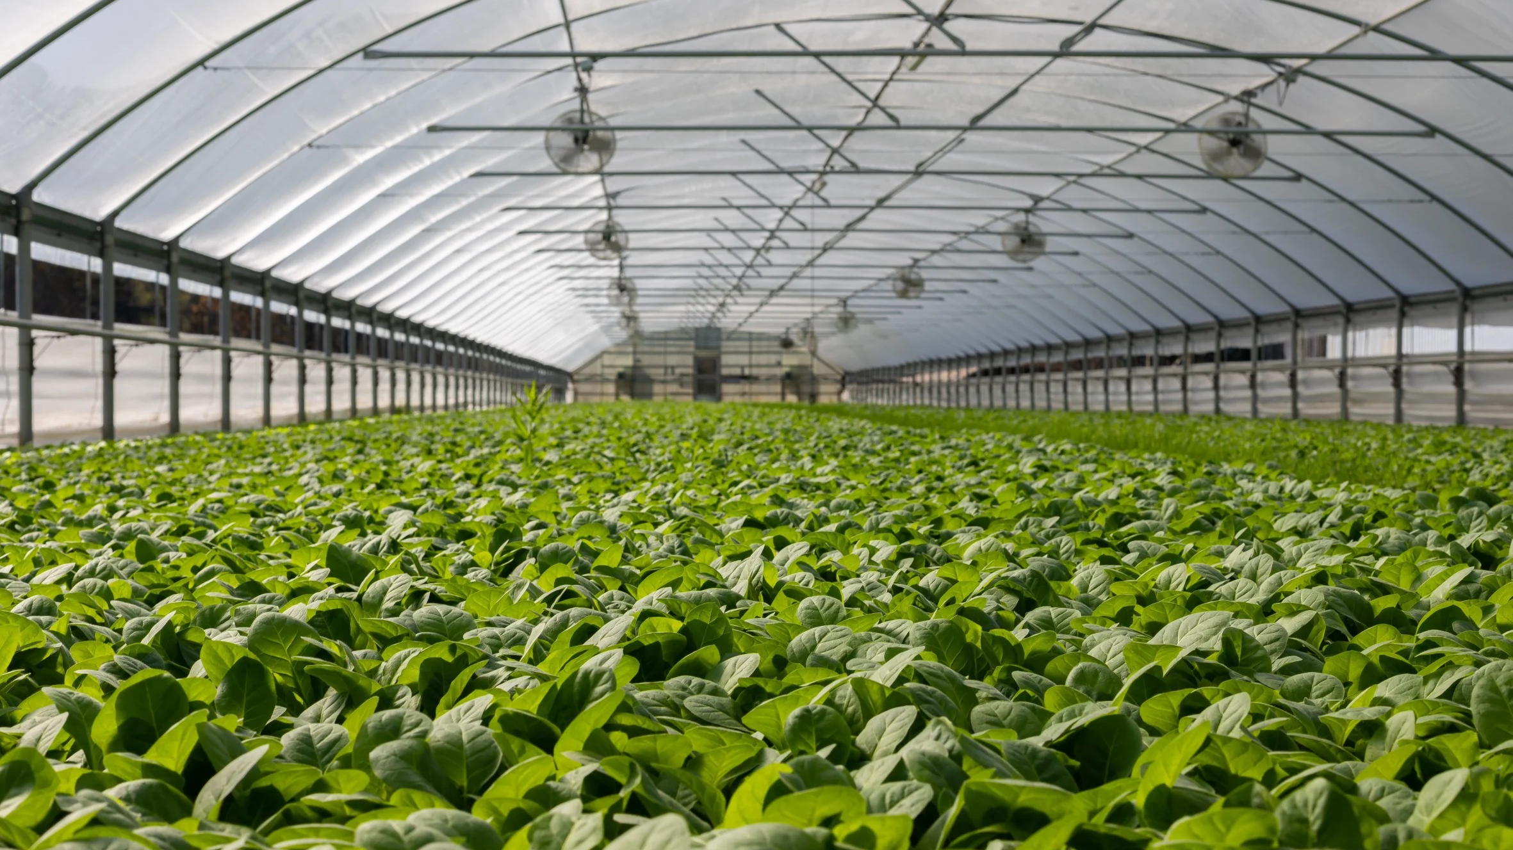
ÁREA TRATADA
A adoção de bioinsumos cresceu acima dos
35% na mesma área
Proteção de cultivos
(químicos + biológicos) cresceu 7%
na safra 2024/2025
Participação total na safra 2024/2025 de 13%
Fonte: Blink/CropLife Brasil

Slide 7
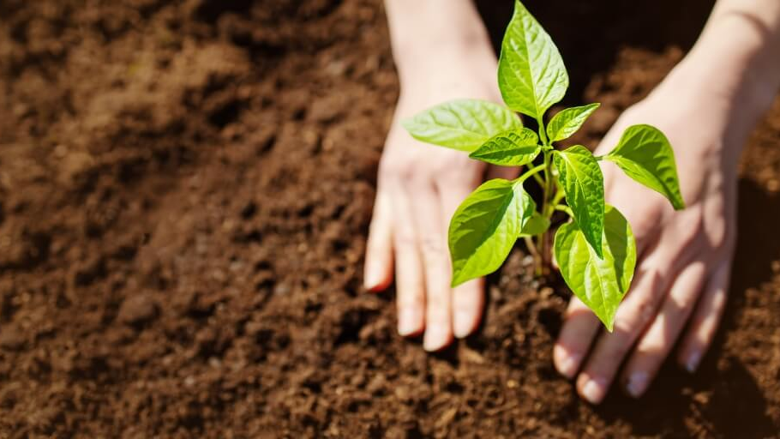







USO DE BIOINSUMOS POR CULTURA NO BRASIL
62%
soja
23%
milho
10%
cana-de-açúcar
6%
Algodão, café,
citrus e HF
Fonte: Blink/CropLife Brasil

Slide 8
DISTRIBUIÇÃO REGIONAL
Maior uso de bioinsumos agrícolas
Mato Grosso
34%
Goiás/DF
12%
São Paulo
10%
Paraná
8%
Mato Grosso do Sul
8%
Minas Gerais
7%
Rio Grande do Sul
5%
Bahia
4%
Tocantins
4%
Maranhão
3%
Demais estados
5%
Fonte: Blink/CropLife Brasil

Slide 9
CONTEXTO NACIONAL
Interesse crescente na agricultura de baixo impacto ambiental
Produtos biológicos:
Alternativa viável para produção mais sustentável
Fonte: CropLife Brasil

Slide 10
FATORES DE CRESCIMENTO
Profissionalização e a expansão da indústria
Aumento da adoção entre os produtores
Manejo
Integrado
Novas formulações e tecnologias
Fonte: CropLife Brasil

Slide 11
CONJUNTURA DE MERCADO
Ano desafiador para a indústria de insumos agrícolas
DESAFIOS:
Desafios climáticos
Redução de custos de outras tecnologias agrícolas
Volatilidade cambial
OPORTUNIDADES:
Relação custo-benefício favorável
Sinergia de adoção com outras tecnologias agrícolas
Aumento de exportação de bioinsumos
RESULTADOS:
Aumento dos investimentos em inovação
Ampliação de portfolio
Apesar disso, bioinsumos mantém o ritmo de expansão
Fonte: CropLife Brasil

Slide 12
Obrigado
Amália Borsari
www.croplifebrasil.org
Amalia.borsari@Croplifebrasil.org

